Slide 1

ストック ヘルパー
股票助手
組員: 郭宗育 徐紹崴

Slide 2
1
APP 概覽
目錄
2
應用技術
3
程式架構
4
其他

Slide 3
APP 概覽
PART 1

Slide 4
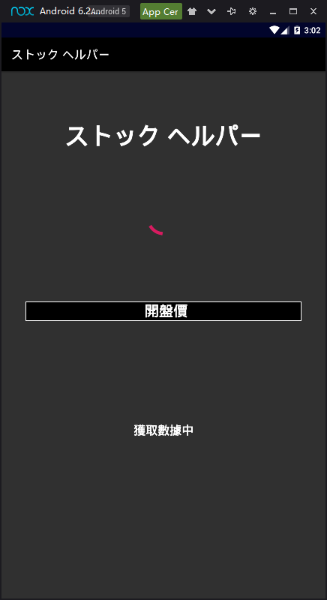
畫面
一開始等待畫面
從CMoney的伺服器
接回股票資料

Slide 5
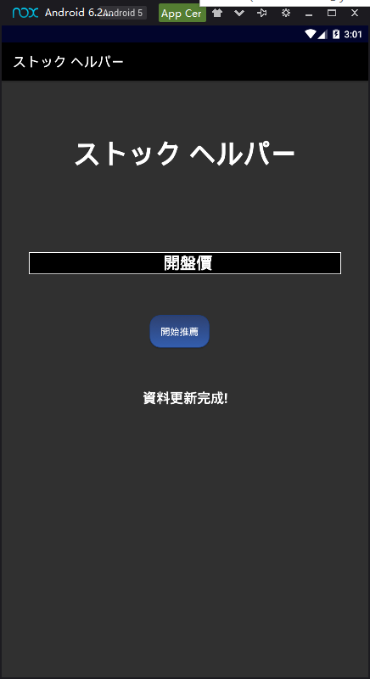
畫面
一開始等待畫面
從CMoney的伺服器
接回股票資料

Slide 6
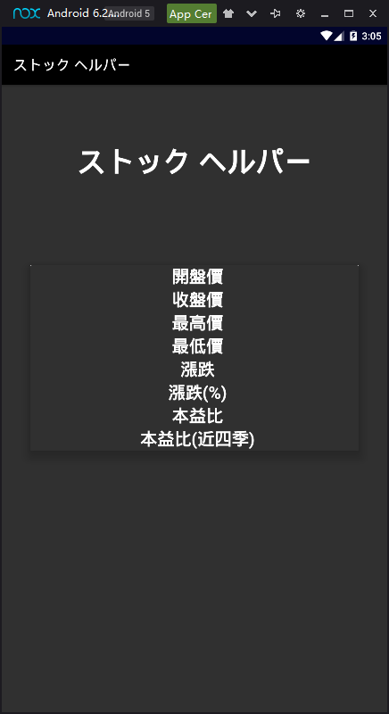
畫面
更新完成後，
使用者可以選擇
股票篩選條件。
選擇完成後，
會根據使用者的選擇
挑選前50隻股票，
在下一個頁面顯示

Slide 7
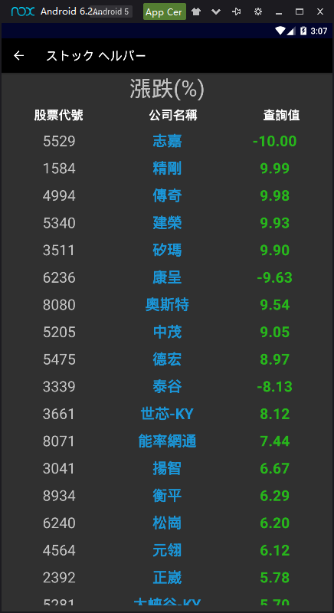
畫面
例如選擇漲跌(%)，
即會顯示當日漲跌幅
百分比最大的股票，
依序排列前50隻。
這裡使用Recycle view 來實作捲動。

Slide 8
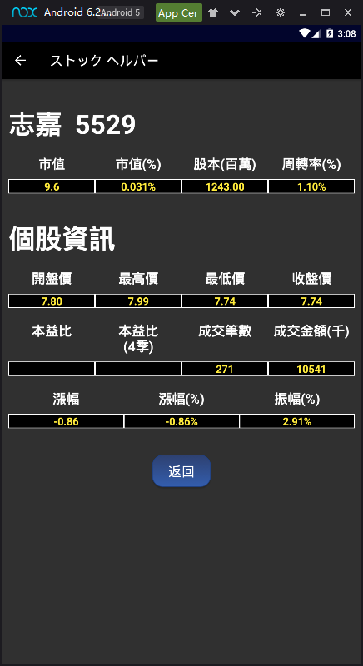
畫面
點擊個股後，
可以觀看更詳細的
股票資訊。

Slide 9
應用技術
PART 2

Slide 10
應用技術
RecycleView
可捲動頁面
介面
後端
APP
資料
HttpClient
接受當日股票資訊
Serializable extend
用透過Bundle 傳物件
Comparator
用於 物件排序

Slide 11
程式概覽
PART 3

Slide 12
程式架構 - Load
AsyncTask
Loader
背景處理資料
StockHolder
儲存個股資訊
Stock
Manager
管理股票
Load 頁面 (170)

Slide 13
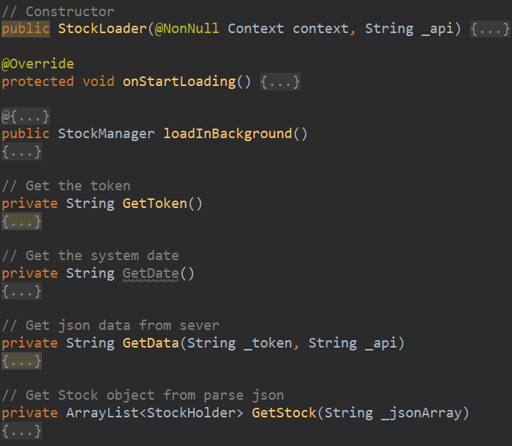
AsyncTaskLoader (332行)
流程為
建構子獲取API
獲取 Token
獲取 GET 的股票資訊
分析 JSON 並放入 StockManager
排序 StockManger 中的股票
回傳StockMager

Slide 14
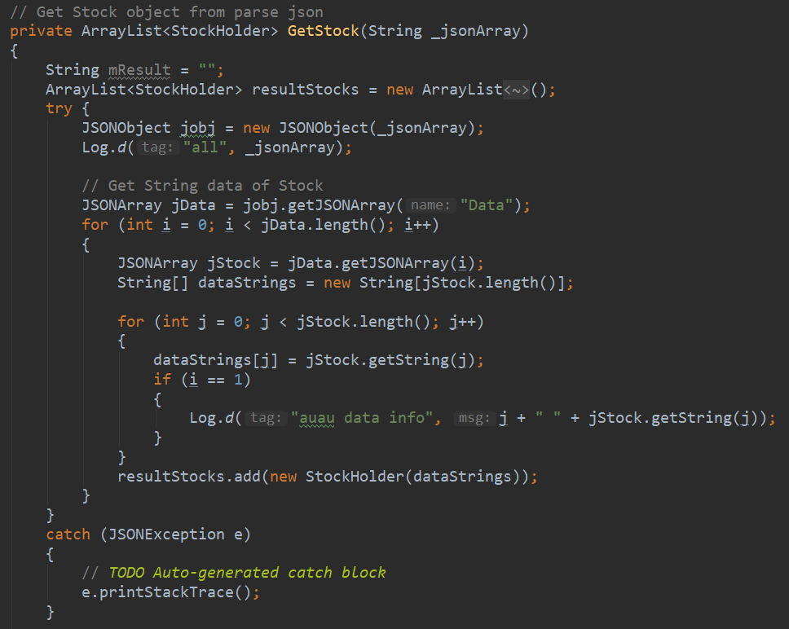
AsyncTaskLoader (332行)
分析JSON
並存至StockHoder

Slide 15
程式架構 - MainActivty
Bundle pass
ArrayList
(StockHolder)
StockInfo Adapter
Recycle
View
MainActivity

Slide 16
其他
PART 4

Slide 17
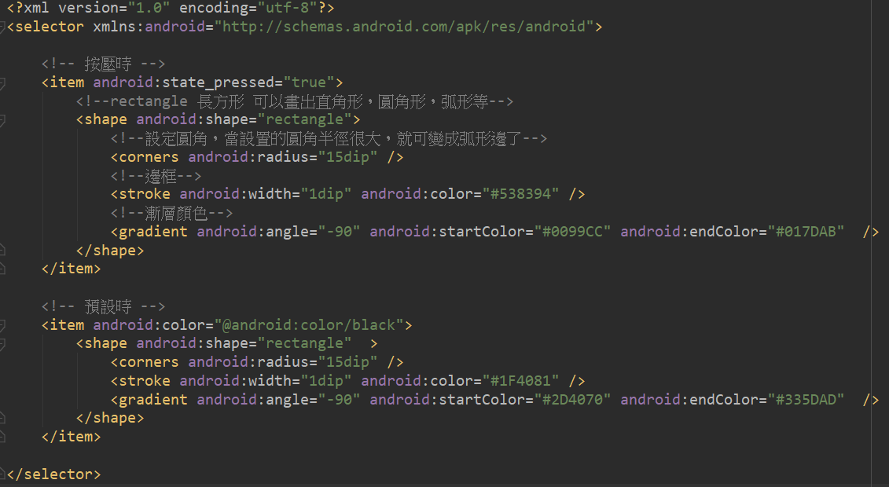
Style Background (Button)

Slide 18
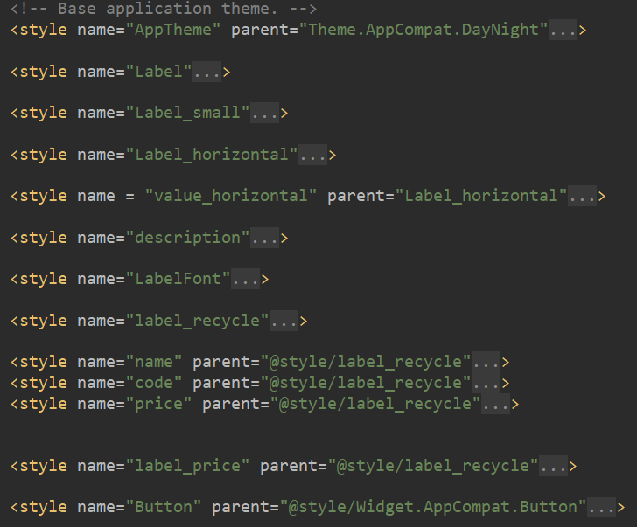
Others style & Theme
使用style 快速套用
文字、Button樣式，
以及夜間主題

Slide 19
THANKS
感謝聆聽

